Slide 1
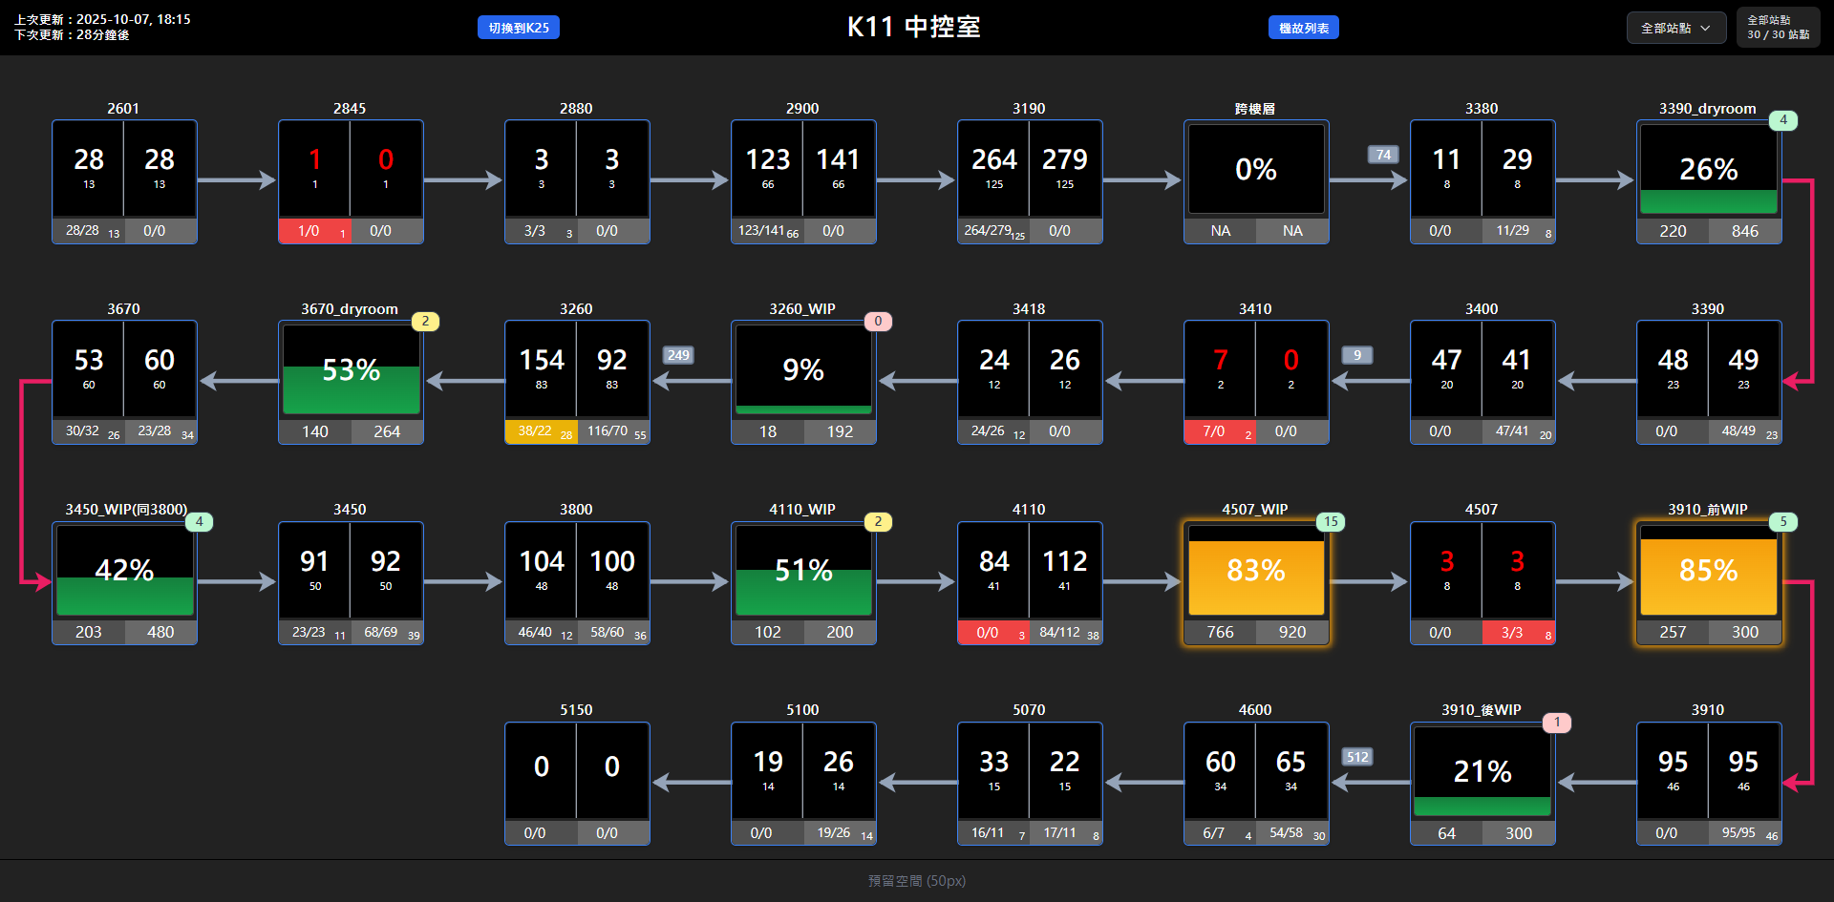
當前中控警醒介面

Slide 2

會有兩種形式 In/Out & WIP

Slide 3
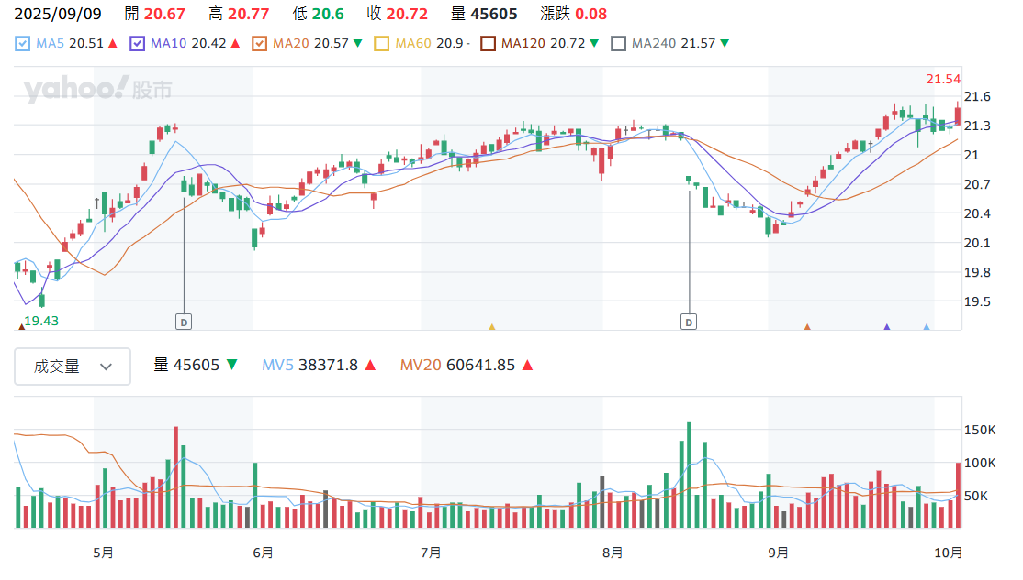
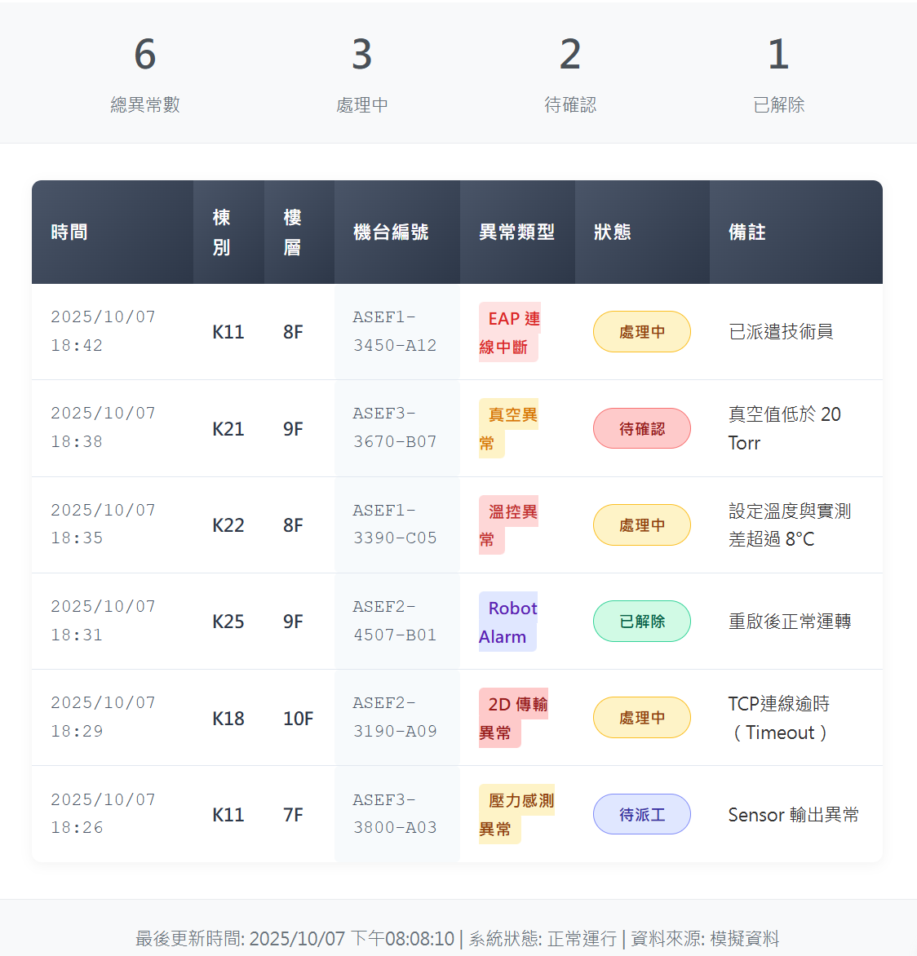
顯示過往 In/Out 紀錄(折線圖)
即時機故上拋

Slide 4
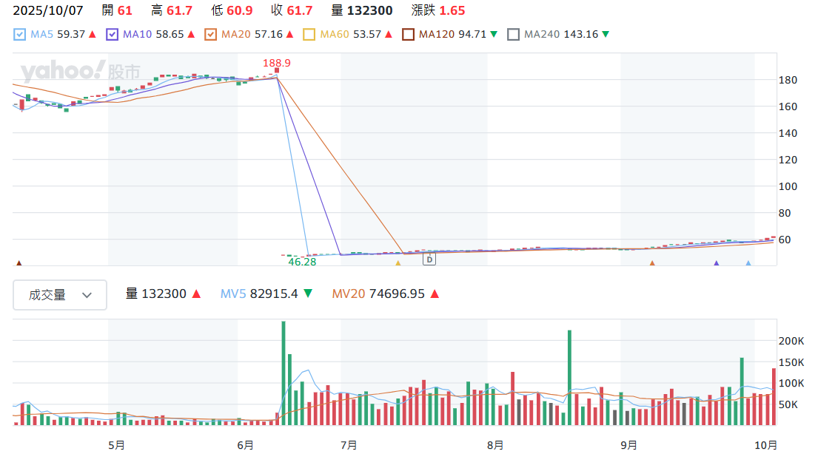
顯示 WIP 過往紀錄(折線圖)
即時搬運異常上拋

Slide 5
顯示過往派報紀錄&分析
搬運作業紀錄
時間 | 設備編號 | 超時時間 | 狀態
2025-06-13 12:00:03 | 3260-A12 3260-A16 | 200分鐘 | 已解決
2025-06-13 12:50:03 | 3260-A12 3260-A16 | 250分鐘 | 已解決
2025-06-16 02:23:00 | 3260-A16 3260-A19 | 65分鐘 | 已解決
2025-06-15 03:13:00 | 3260-A15 3260-A13 | 126分鐘 | 已解決
2025-06-17 23:47:00 | 3260-A11 3260-A15 | 127分鐘 | 已解決
烘烤作業紀錄
時間 | 設備編號 | 超時時間 | 狀態
2025-06-13 12:00:03 | 3260-A15 3260-A19 | 50分鐘 | 已解決
2025-06-13 12:50:03 | 3260-A17 3260-A19 | 100分鐘 | 已解決
2025-06-14 20:08:00 | 3260-B14 3260-B16 | 121分鐘 | 已解決
2025-06-17 17:41:00 | 3260-B14 3260-B17 | 80分鐘 | 已解決
2025-06-13 13:38:00 | 3260-B12 3260-B15 | 129分鐘 | 已解決

Slide 6
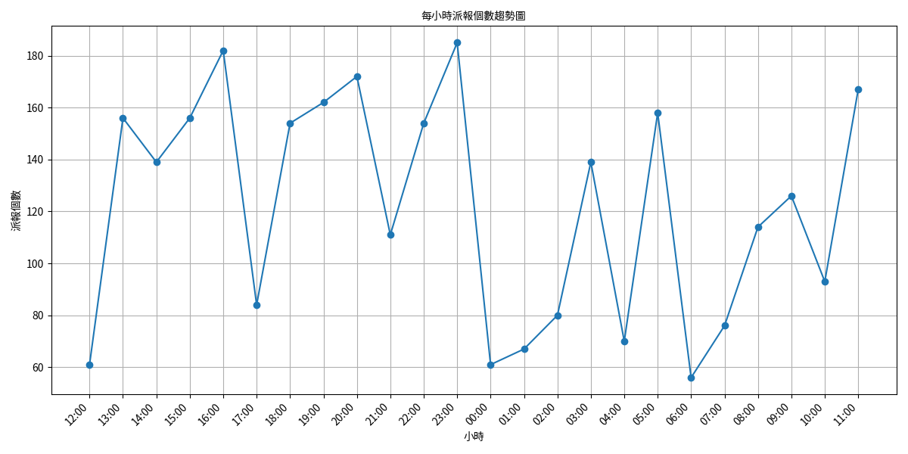
派報趨勢曲線
問題分析
主要問題分析
⚠ | 設備維護不足：多數超時事件與設備故障相關，特別是3260-A12、3260-A16和3260-A19設備頻繁出現問題
👥 | 人力資源配置不當：夜間和清晨時段（22:00-06:00）超時情況明顯增加
⏱ | 監控頻率不足：每50分鐘檢查一次，導致部分問題無法及時發現
🔄 | 流程協調問題：搬運與烘烤作業之間的銜接存在延遲，影響整體生產效率
時段 | 派報數量 | 超時比例 | 主要問題設備
早班 (06:00-14:00) | 高 | 中 | 3260-A12, 3260-A16
中班 (14:00-22:00) | 中 | 低 | 3260-B14, 3260-B16
夜班 (22:00-06:00) | 低 | 高 | 3260-A15, 3260-A19

Slide 7

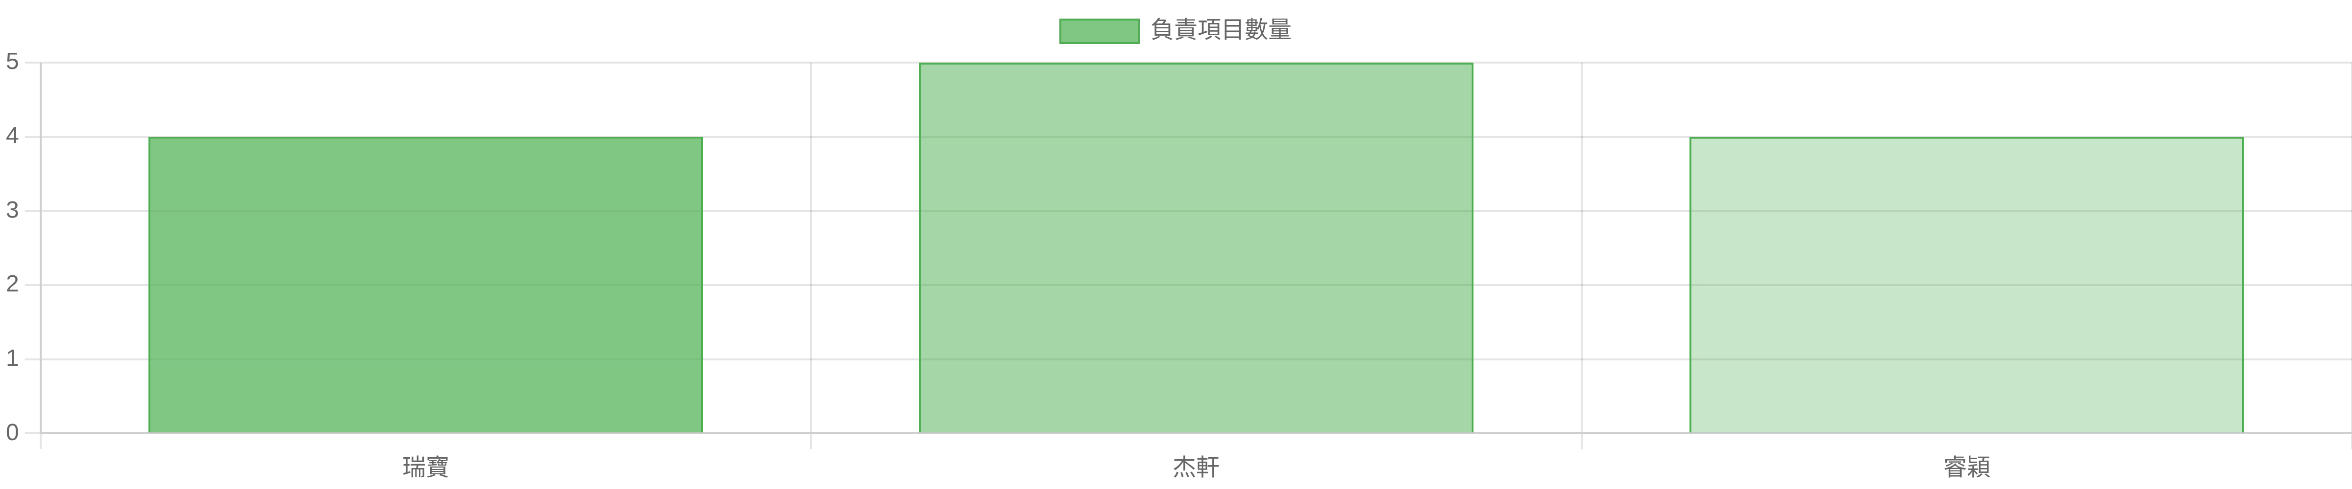
預計要做的項目 & Owner
項目 | Owner
IN/OUT 過往紀錄繪製 | 瑞寶
WIP 過往紀錄繪製 | 杰軒
機故上拋API優化 | 杰軒
搬運監控上拋API優化 | 杰軒
異常事件自動警示模組 | 瑞寶
設備健康度趨勢圖繪製 | 瑞寶
預防性維護提醒機制 | 睿穎
自動報表產出與導出功能 | 杰軒
跨系統 API 整合介面 | 睿穎
操作介面 (UI) 優化與主題切換 | 杰軒
歷史資料趨勢分析與統計圖 | 瑞寶
機台維修歷歷查詢模組 | 睿穎
告警分級與權限通知設定 | 睿穎

Slide 8
睿穎負責項目
跨系統 API 整合介面
開發不同系統間的 API 整合介面，確保數據流通與系統互通性
歷史資料趨勢分析與統計圖
建立歷史數據分析功能，提供趨勢圖表與統計報告
機台維修歷史查詢模組
開發設備維修記錄查詢系統，追蹤維修歷史與分析故障模式
告警分級與權限通知設定
建立告警分級機制與權限管理系統，確保通知送達適當人員

Slide 9
瑞寶負責項目
IN/OUT 過往紀錄繪製
建立系統進出歷史數據視覺化圖表，提供趨勢分析
異常事件自動警示模組
開發自動偵測與通知系統異常事件的警示機制
設備健康度趨勢圖繪製
建立設備健康狀態監測與視覺化展示系統
預防性維護提醒機制
開發設備預防性維護排程與自動提醒系統

Slide 10
杰軒負責項目
WIP 過往紀錄縮製
開發工作中產品(WIP)歷史數據的壓縮與整合功能，提升系統效能並優化儲存空間利用率。
機故上拋 API 優化
重構機器故障數據上傳API，提升傳輸效率、強化錯誤處理機制，並實現標準化API文檔。
搬運監控上拋 API 優化
優化物料搬運監控數據傳輸介面，增強安全性與認證流程，提高數據傳輸效率。
自動報表產出與導出功能
開發自動化報表生成系統，支援多種格式導出，並實現定時產出與自動分發功能。
操作介面 (UI) 優化與主題切換
提升系統操作介面的使用體驗，增加主題切換功能，並優化各功能模組的視覺呈現。

Slide 11

小組內API優化
API 優化重點
跨系統整合目標
提升資料傳輸效率 & 容錯率
建立統一資料交換標準
實現系統間無縫連接
優化錯誤處理機制
降低維護成本
增強安全性與認證流程
提高系統擴展性

Slide 12
監控與維護項目
異常事件自動警示模組
設備健康度趨勢圖繪製
開發自動偵測與通知系統異常事件的警示機制，
提高系統問題的反應速度，搭配當前派報，減少人工監控成本。
建立設備健康狀態監測與視覺化展示系統，
協助維護人員預判設備狀態，提前安排維護作業。
預防性維護提醒機制
機台維修歷史查詢模組
開發設備預防性維護排程與自動提醒系統，降低設備故障率，
延長設備使用壽命。
開發設備維修記錄查詢系統，
追蹤維修歷史與分析故障模式，協助技術人員快速診斷問題。
告警分級與權限通知設定
建立告警分級機制與權限管理系統，
確保通知送達適當人員，提高處理效率。

Slide 13
使用者介面說明
操作介面 (UI) 優化與主題切換
本項目旨在提升系統操作介面的使用體驗，增加主題切換功能，並優化各功能模組的視覺呈現。
透過改善使用者介面，提高系統易用性與工作效率。
多主題支援（明亮/暗黑模式）
響應式設計
無障礙功能優化
儀表板視覺化改進
預期效益
提升使用者滿意度與操作效率
降低新用戶學習曲線
提高系統可用性與可訪問性
統一視覺風格

